Slide 1
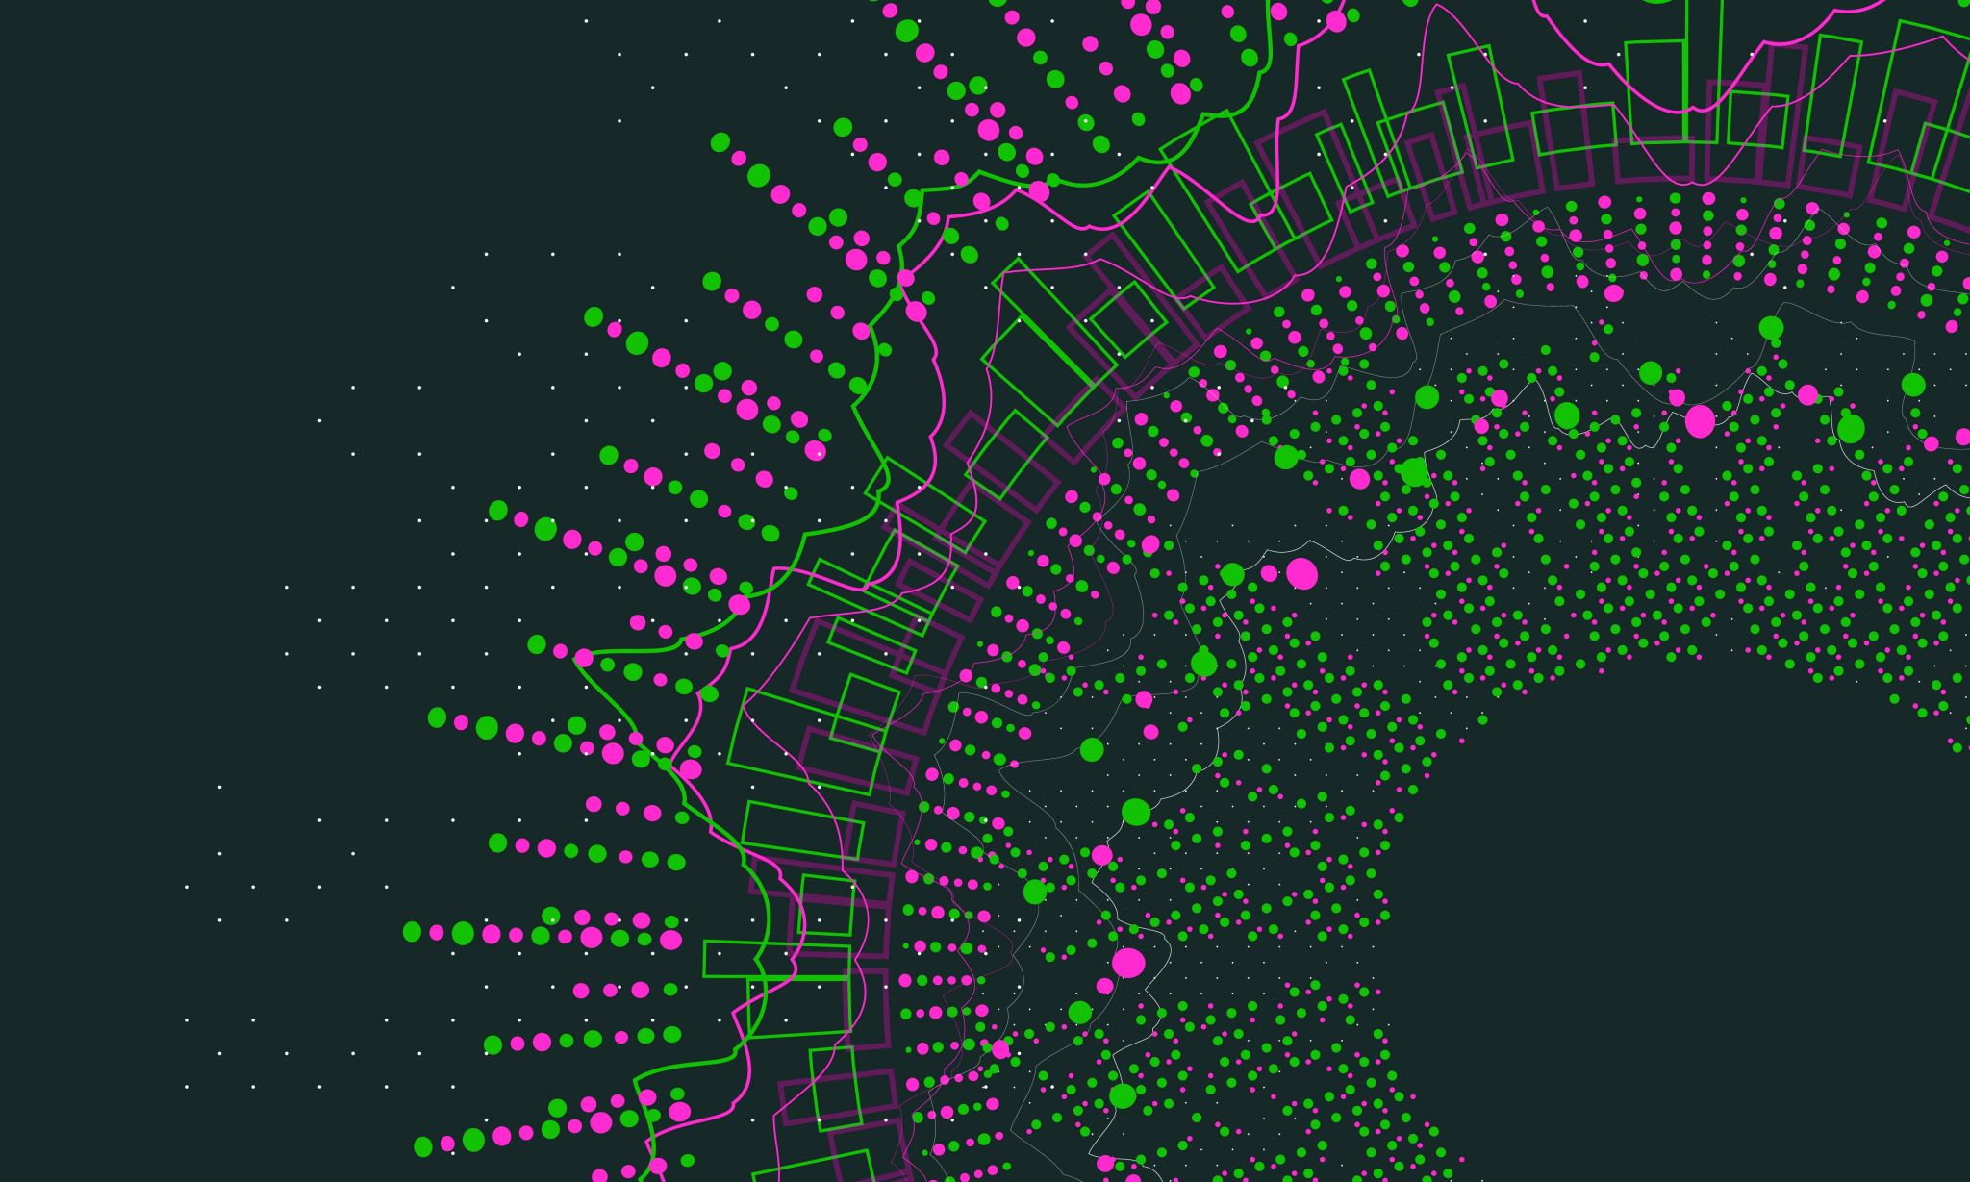
Sistem Distribuit pentru Notificări și Știri
Proiect realizat de: Dorin Zaharie, Sergiu Balla si Armand Kalisch

Slide 2
Introducere
Scopul proiectului: Crearea unui sistem distribuit care să permită distribuirea de notificări și știri tematice într-o topologie de tip inel.
Tehnologii utilizate: Java, Sockets, Sisteme distribuite.

Slide 3
Arhitectura Sistemului
Topologia inelară: fiecare nod poate comunica cu vecinii săi.
01
Monitor HeartBeat Detectarea nodurilor active/inactive
02
Notificări și Replicare: Distribuirea știrilor către noduri și clienți abonați
03

Slide 4
Funcționalități Principale
Publicare de Știri (Publish):
Permite adăugarea unei știri pe un subiect specific.
Replicare automată către alte noduri.
Abonare la Subiecte (Subscribe):
Clienții pot selecta subiectele de interes (e.g., AI, Blockchain).
Extragere de Știri (Pull):
Clienții pot solicita știri pentru subiectele la care sunt abonați.

Slide 5

Fluxul de Date
Exemplu Practic:
Un client publică o știre pe un subiect specific.
Nodul local stochează știrea și o notifică abonaților locali.
Replicarea știrii către alte noduri din rețea.
Abonații nodurilor vecine primesc notificări sau pot face „pull” pentru a obține știrea.

Slide 6
Beneficii și Provocări
Beneficii:
Reziliență: Sistemul continuă să funcționeze chiar dacă un nod devine inactiv.
Scalabilitate: Se pot adăuga noduri suplimentare, insa manual.
Performanță: Replicarea distribuită asigură redundanță și acces rapid.
Provocări:
Gestionarea erorilor de comunicare între noduri.
Evitarea duplicării știrilor.
Sincronizarea abonaților între noduri.

Slide 7
Concluzie și Îmbunătățiri
Concluzie:
Sistemul distribuit implementat permite gestionarea eficientă a notificărilor și știrilor tematice.
Se pot utiliza pentru scenarii precum știri sportive, alerte în timp real etc.
Îmbunătățiri viitoare:
Optimizarea mecanismelor de replicare.
Integrarea unor protocoale mai avansate de comunicare.

Slide 8
Raport de activitate
Zaharie Dorin 33% Aplicatie , 33% Documentatie
Balla Sergiu 33% Aplicatie, 33% Documentatie
Kalisch Armand 33% Aplicatie, 33% Documentatie
Restul de 1% noroc

Slide 9
Multumim pentru atentie
Aici aveti si link-ul de la git:
https://github.com/KalischArmand/Sisteme_Distribuite_Stiri

